Slide 1
時間応答
1次遅れ系

Slide 2

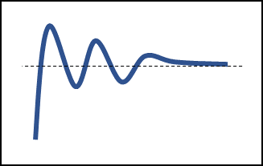
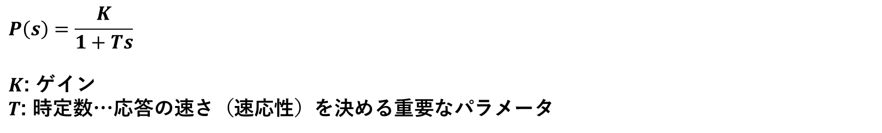


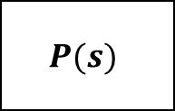
時間応答（1次遅れ系）
$$U$$
$$P(s)$$
$$Y$$
ステップ入力
（スイッチ）
システム
（1次遅れ系）
ステップ応答
（挙動）
$$P\left(s\right)=\frac{K}{1+Ts}$$
$K$: ゲイン
$T$: 時定数…応答の速さ（速応性）を決める重要なパラメータ

Slide 3

1次遅れ系（台車）
$$P\left(s\right)=\frac{1}{Ms+μ}$$
分母分子を$μ$で割って，(1次遅れ系の形にするため)
$$=\frac{\frac{1}{μ}}{1+\frac{M}{μ}s}$$
ここで， ゲイン$K=\frac{1}{μ}$, 時定数$T=\frac{M}{μ}$とすると，
$$P\left(s\right)=\frac{K}{1+Ts}$$

